Slide 1
Могу учиться
Радченкова С.А. Рабочая тетрадь для занятий с детьми 1 класса. – М. Издательство ООО
«Центр развития человека «Успешный человек будущего»,
2018. - с.123
Данный дидактический материал содержит комплекс упражнений, направленных на развитие высших психических функций: внимания, памяти, мышления, зрительно-моторных координаций, коррекцию недоразвития математических представлений и звуко - буквенного анализа, синтеза у детей с ОВЗ. Может использоваться в качестве развивающих заданий для нормативных детей подготовительной группы.
Пособие является 1 частью серии занятий: рабочая тетрадь 1 класс, рабочая тетрадь 2 класс, рабочая тетрадь 3 класс. Данная тетрадь включает материалы для коррекционных занятий 2 раза в неделю в течение года. Занятия построены по принципу перехода от простых, доступных заданий, к более сложным. Материалы могут быть полезны педагогам инклюзивных классов, учителям – дефектологам, педагогам-психологам, воспитателям подготовительных групп, работающих с нормативными детьми.

Slide 2
Могу учиться

Slide 3
Могу учиться
Радченкова С.А. Рабочая тетрадь для занятий с детьми 2 класса. – М. Издательство
ООО «Центр развития человека «Успешный человек будущего», 2018. - с.122
Данный дидактический материал содержит комплекс упражнений, направленных на развитие высших психических функций: внимания, памяти, мышления, зрительно-моторных координаций, коррекцию недоразвития математических представлений и звуко-буквенного анализа, синтеза у детей с ОВЗ. Может использоваться в качестве развивающих занятий в общеобразовательных 1 классах во втором полугодии или в классах, обучающихся по программе 1-3 со 2 триместра.
Пособие является 2 частью серии занятий: рабочая тетрадь 1 класс, рабочая тетрадь 2 класс, рабочая тетрадь 3 класс. Данная тетрадь включает материалы для коррекционных занятий 2 раза в неделю в течение года. Занятия построены по принципу перехода от простых, доступных заданий, к более сложным. Материалы могут быть полезны педагогам инклюзивных классов, учителям – дефектологам, педагогам-психологам, воспитателям подготовительных групп, работающих с нормативными детьми.

Slide 4
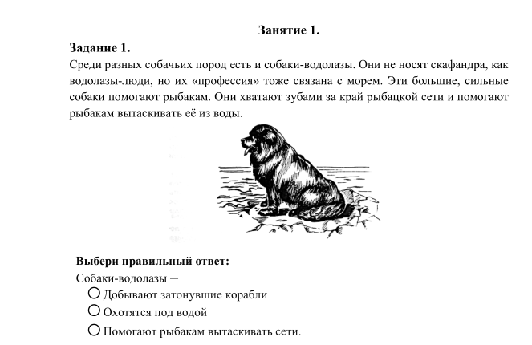

Slide 5
Могу учиться
Радченкова С.А. Рабочая тетрадь для занятий с детьми 3 класса. – М. Издательство
ООО «Центр развития человека «Успешный человек будущего», 2018. - с.120
Данный дидактический материал содержит комплекс упражнений, направленных на развитие высших психических функций: внимания, памяти, мышления, зрительно-моторных координаций, коррекцию недоразвития математических
представлений и звуко-буквенного анализа, синтеза у детей с ОВЗ. Может использоваться в качестве развивающих заданий для детей общеобразовательных классов:1 и 2 класса.
Пособие является 3 частью серии занятий: рабочая тетрадь 1 класс, рабочая тетрадь 2 класс, рабочая тетрадь 3 класс. Данная тетрадь включает материалы для коррекционных занятий 2 раза в неделю в течение года. Занятия построены по принципу перехода от простых, доступных заданий, к более сложным. Материалы могут быть полезны педагогам инклюзивных классов, учителям – дефектологам, педагогам-психологам, воспитателям подготовительных групп, работающих с нормативными детьми.

Slide 6
Могу учиться

